Slide 1
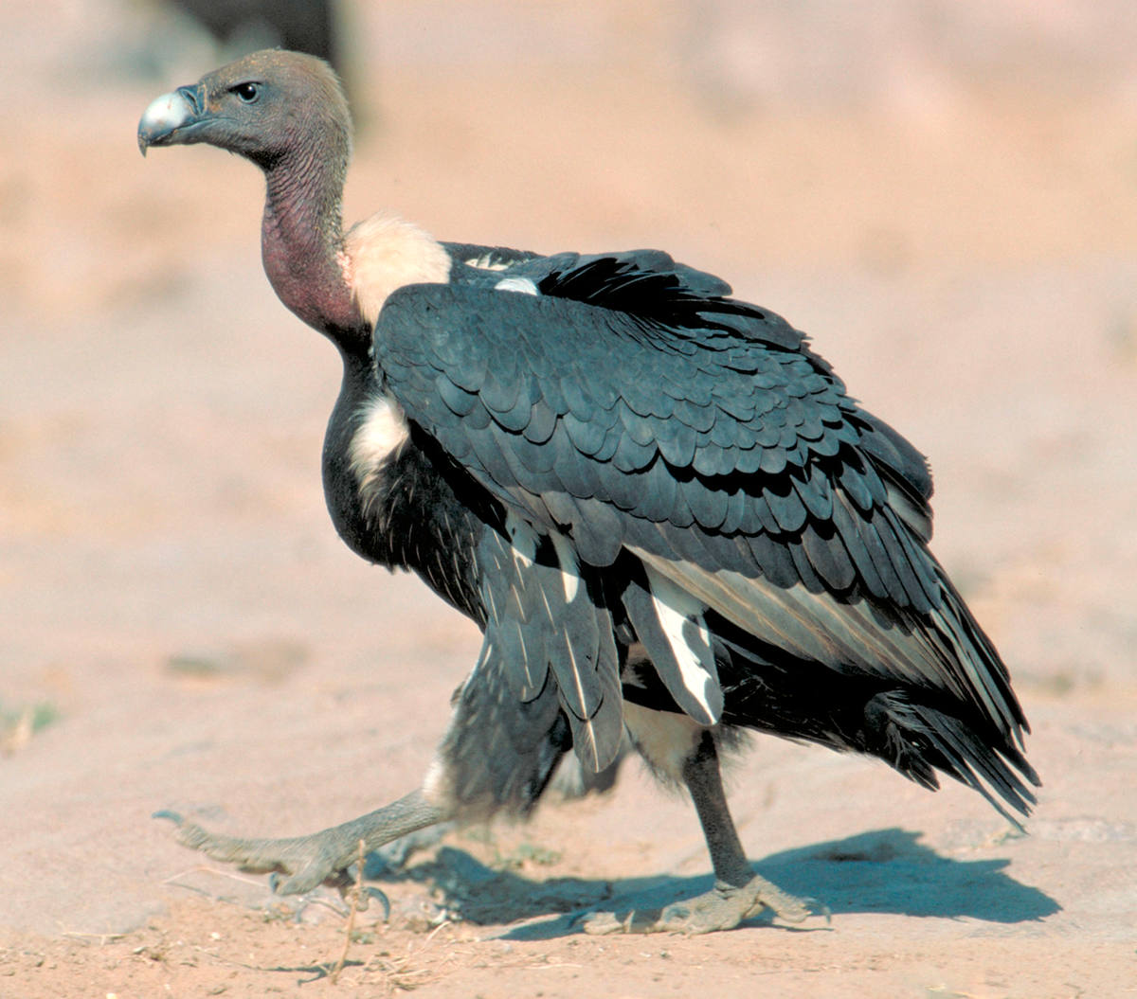
Vautour chaugoun
Gyps bengalensis

Slide 2
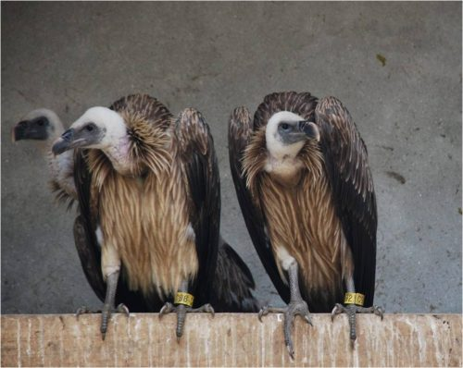
introduction aux vautours
Les vautours sont plus importants que vous ne le pensez.

Slide 3
Qu‘esT-CE QUE c‘est?
Une espèce d'oiseaux asiatiques
Envergure: 1.90 – 2.6 m
Longueur du corps: 75 – 95 cm
Poids: 3.5 – 7.5 kg
Ils ont la tête et le cou sans plumes, le duvet blanc sur la nuque et les plumes marron.
Espérance de vie: 45 ans

Slide 4
Où VIVENT-ils?
Il est présent principalement en Inde mais il habite aussi en Pakistan, Bangladesh, Népal et Bhoutan.

Slide 5
impact environnemental
Décomposition des autres animaux
Ils sont charognards.
Cercle de la vie

Slide 6
Danger
DISPARU
MENACÉ
1980: plus de milions
d´individus.
2016: 10 000 adultes.
Ils ont complètement disparu en Chine.
Vautour chaugoun était mis à la liste d´IUCN en 2000.
DANGER CRITIQUE

Slide 7
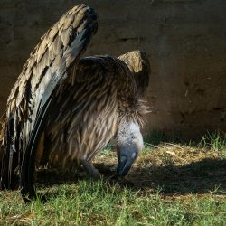
l'extinction en chiffres
Les chiffres signifient que 99% des individus ont disparu entre 1980 et 2016.
En 1980 les vautours vivaientt en Chine, Indie, Pakistan, Bengladesh, Népal, Bhoutan, Cambodia, Burma, Thaïlande, Vietnam, Myanmar même en Russie!
Ajourd‘hui des groupes les plus importants sont en Inde, au Pakistan, Bangladesh, Népal et Bhoutan.

Slide 8
course pour sauver les vautours
Il y a quelques organisations pour protéger des vautours.

Slide 9
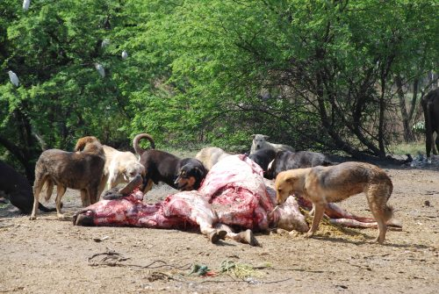
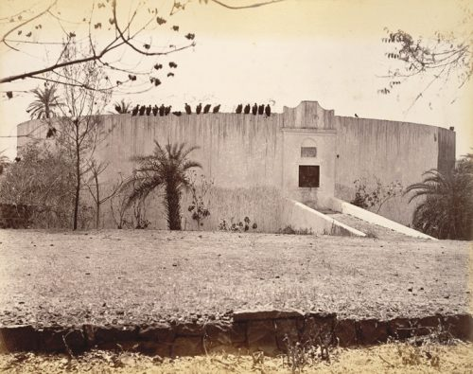
Conséquences de leur extinction
Chiens sauvages en Inde
Tours de silence (region Parsi)
L'Asie du Sud a maintenant perdu 99% de son système d'élimination des carcasses.

Slide 10
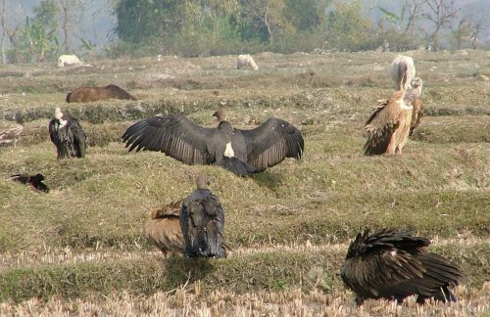
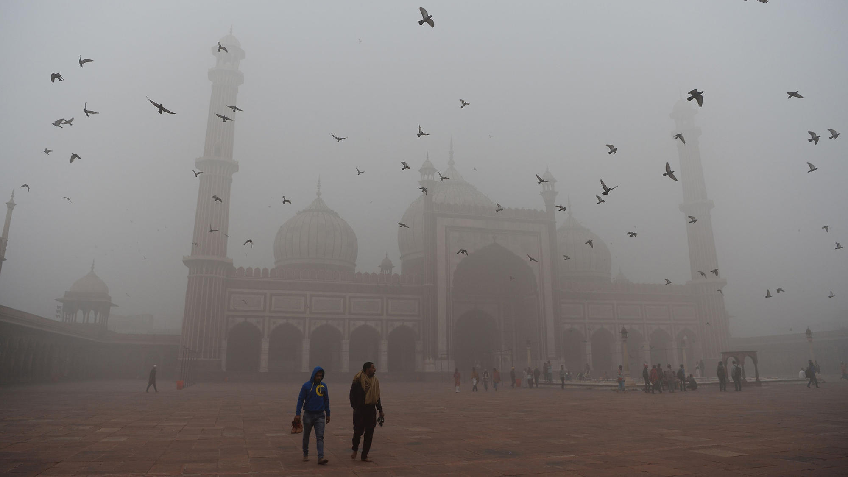
Les causes d‘extinction
Perte d'habitat
Utilisation de pesticides
Pollution d‘air en Asie
Changement climatique

Slide 11
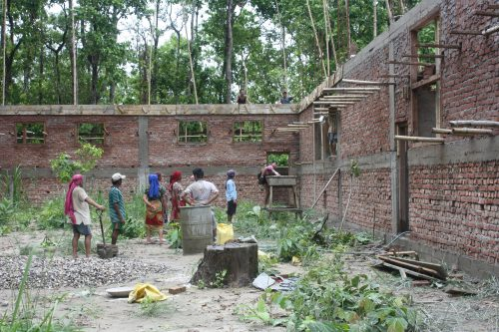
Façons de sauver les vautoures
élevage en captivité
zones sûres
Centres d‘élevage en captivité sont en Inde et au Népal.
Gujarat Inde et Népal ont les zones sûres, où les vautours ont de la nourriture et ils peuvent y vivre calmement.

Slide 12
Merci pour votre attention!
VALERIE PISKÁČKOVÁ 3.C

Slide 13
des ressources
https://www.oiseaux.net/oiseaux/vautour.chaugoun.html
https://fr.wikipedia.org/wiki/Vautour_chaugoun
https://en.wikipedia.org/wiki/White-rumped_vulture
https://www.thainationalparks.com/species/white-rumped-vulture
https://animals.fandom.com/wiki/White-rumped_Vulture
https://save-vultures.org/the-consequences/
https://save-vultures.org/captive-breeding/
https://save-vultures.org/vulture-safe-zones/

